Slide 1
VƯỢT CHƯỚNG NGẠI VẬT
1
2
3
4
LUẬT CHƠI
- “Chướng ngại vật” là tên hình ảnh ẩn sau 4 mảnh ghép được đánh số từ 1 đến 4 tương ứng với 4 câu hỏi.
- Các em dựa vào Tập bản đồ Địa lí 6 và kiến thức đã học để trả lời, mỗi câu hỏi có 1 lượt trả lời.
- Em nào trả lời đúng sẽ nhận được 1 phần quà nhỏ và mảnh ghép sẽ biến mất để hiện ra một góc của hình ảnh tương ứng, trả lời sai mảnh ghép sẽ bị khóa lại.
- Trong quá trình trả lời, em nào trả lời đúng “Chướng ngại vật” thì sẽ nhận được phần quà lớn hơn.

Slide 2
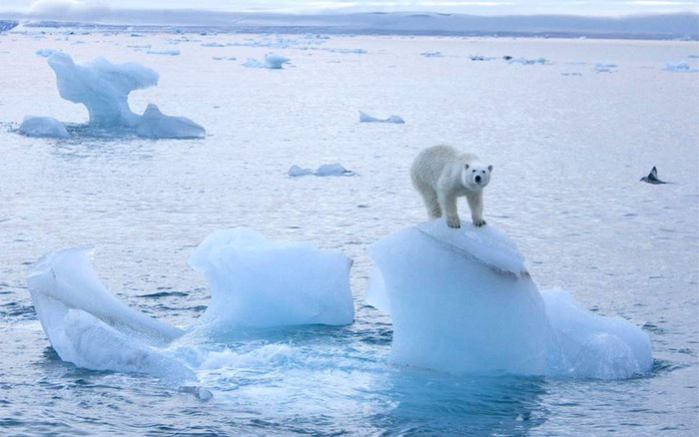
VƯỢT CHƯỚNG NGẠI VẬT
1
2
3
4
Câu 1: Cho biết tên dụng cụ và đơn vị đo nhiệt độ.
Dụng cụ đo nhiệt độ là nhiệt kế, đơn vị đo nhiệt độ là ⁰C.
Câu 2: Vì sao nhiệt độ không khí ở vùng vĩ độ thấp lại nóng hơn không khí ở vùng vĩ độ cao?
Do Trái Đất hình cầu nên góc chiếu của tia sáng Mặt Trời giảm dần từ Xích đạo về phía 2 cực.
Câu 3: Vì sao không khí có độ ẩm?
Không khí bao giờ cũng chứa một lượng hơi nước nhất định, lượng hơi nước đó làm cho không khí có độ ẩm.
Câu 4: Nhận xét sự phân bố lượng mưa trung bình năm trên Trái Đất.
Sự phân bố lượng mưa trung bình năm trên Trái Đất không đều từ xích đạo về cực.

Slide 3
CHƯỚNG NGẠI VẬT
BĂNG TAN

Slide 4
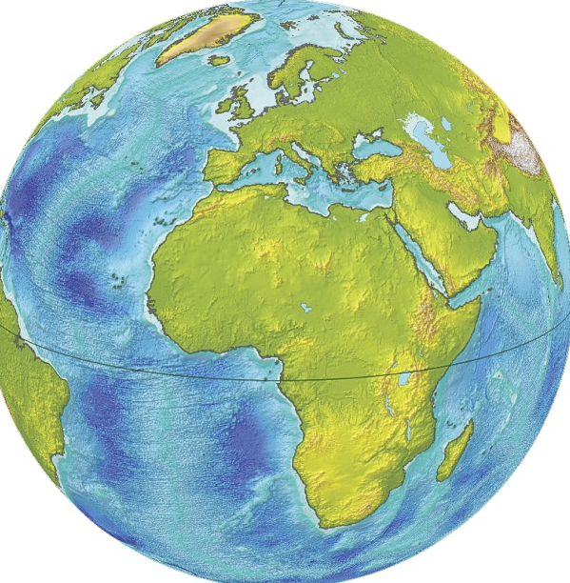
THỜI TIẾT VÀ KHÍ HẬU. BIẾN ĐỔI KHÍ HẬU
Bài 17:
ĐỊA LÍ 6

Slide 5
LỚP
6
ĐỊA LÍ
BÀI 17: THỜI TIẾT VÀ KHÍ HẬU.
BIẾN ĐỔI KHÍ HẬU
1
KHÁI NIỆM THỜI TIẾT VÀ KHÍ HẬU
2
CÁC ĐỚI KHÍ HẬU TRÊN TRÁI ĐẤT
3
BIẾN ĐỔI KHÍ HẬU
4
LUYỆN TẬP VÀ VẬN DỤNG

Slide 6
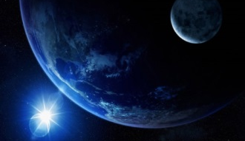
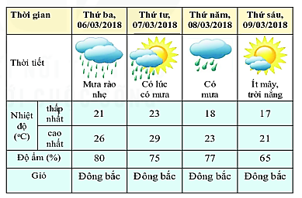
BÀI 17
1
Khái niệm thời tiết và khí hậu
Quan sát bảng sau và thông tin trong bài, em hãy cho biết thời tiết là gì?
Thời tiết là trạng thái của khí quyển tại một thời điểm và khu vực cụ thể. Thời tiết luôn thay đổi.

Slide 7
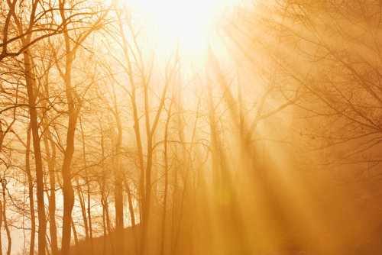
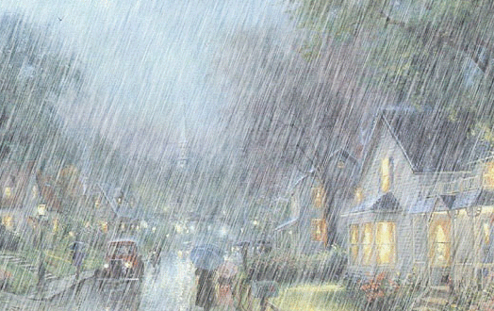
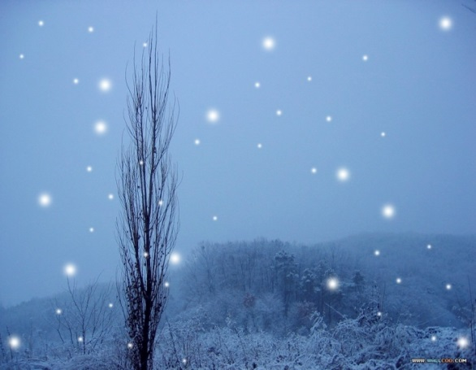
BÀI 17
1
Khái niệm thời tiết và khí hậu
Gồm các yếu tố: nắng, mưa, gió, tuyết rơi,…
Quan sát các hình ảnh sau, em hãy cho biết thời tiết gồm những yếu tố nào?

Slide 8
BÀI 17
1
Khái niệm thời tiết và khí hậu
Quan sát bảng sau, hãy mô tả đặc điểm thời tiết của từng ngày trong tháng.
Đặc điểm thời tiết: ngày 6/3 mưa rào nhẹ, ngày 7/3 có lúc có mưa, ngày 8/3 có mưa, ngày 9/3 ít mây, trời nắng.

Slide 9
BÀI 17
1
Khái niệm thời tiết và khí hậu
Lạnh
Vào mùa đông các tỉnh phía Bắc thường lạnh, còn phía Nam không lạnh lắm.
Thời tiết mùa đông ở các tỉnh phía Bắc và phía Nam có gì khác biệt?
Không lạnh

Slide 10
BÀI 17
1
Khái niệm thời tiết và khí hậu
Lạnh
Sẽ lặp đi lặp lại qua các năm.
Sự khác nhau này có tính chất tạm thời hay lặp lại qua các năm?
Không lạnh

Slide 11
BÀI 17
1
Khái niệm thời tiết và khí hậu
Vậy khí hậu là gì?
Khí hậu ở một nơi là tổng hợp các yếu tố thời tiết của nơi đó, trong thời gian dài và trở thành quy luật.

Slide 12
BÀI 17
1
Khái niệm thời tiết và khí hậu
- Thời tiết là trạng thái của khí quyển tại một thời điểm và khu vực cụ thể được xác định bằng nhiệt độ, độ ẩm, lượng mưa và gió. Thời tiết luôn thay đổi.
- Khí hậu ở một nơi là tổng hợp các yếu tố thời tiết của nơi đó, trong thời gian dài và trở thành quy luật.

Slide 13
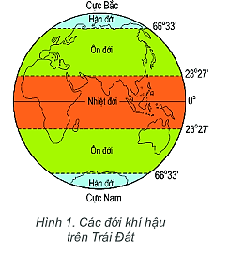
BÀI 17
2
Các đới khí hậu trên Trái Đất
- Các đới khí hậu: nhiệt đới, ôn đới, hàn đới.
- Nguyên nhân: do Trái Đất hình cầu nên sự phân bố ánh sáng Mặt Trời giảm dần từ xích đạo về 2 cực dẫn đến sự phân chia thành các đới khí hậu.
Quan sát hình 1 và kiến thức đã học, hãy kể tên các đới khí hậu trên Trái Đất và giải thích vì sao lại có sự phân chia
thành các đới khí hậu?

Slide 14
BÀI 17
2
Các đới khí hậu trên Trái Đất
Quan sát hình 1 và thông tin trong bài, em hãy xác định phạm vi của đới
khí hậu nhiệt đới.
Pham vi của đới khí hậu nhiệt đới: từ khoảng chí tuyến Bắc đến chí tuyến Nam.

Slide 15
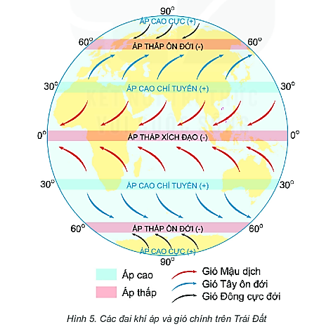
BÀI 17
2
Các đới khí hậu trên Trái Đất
Quan sát hình 5 bài 16, em hãy cho biết tên loại gió thổi thường xuyên trong
đới khí hậu nhiệt đới.
Tên gió thổi thường xuyên trong đới khí hậu nhiệt đới là gió Mậu dịch.

Slide 16
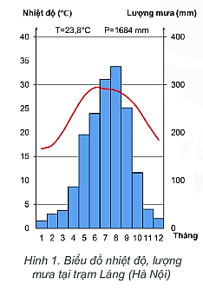
BÀI 17
2
Các đới khí hậu trên Trái Đất
- Nóng quanh năm, nhiệt độ trung bình năm không nhỏ hơn 20⁰C.
- Lượng mưa trung bình năm từ 1000 mm đến trên 2000 mm.
Quan sát biểu đồ sau và thông tin trong bài, em hãy nêu đặc điểm về nhiệt độ và lượng mưa của đới
khí hậu nhiệt đới.

Slide 17
BÀI 17
2
Các đới khí hậu trên Trái Đất
a. Đới nóng (Nhiệt đới)
- Phạm vị: từ khoảng chí tuyến Bắc đến chí tuyến Nam.
- Đặc điểm:
+ Gió thổi tường xuyên là gió Mậu dịch.
+ Nóng quanh năm, nhiệt độ trung bình năm không nhỏ hơn 20⁰C.
+ Lượng mưa trung bình năm từ 1000 mm đến trên 2000 mm.

Slide 18
BÀI 17
2
Các đới khí hậu trên Trái Đất
THẢO LUẬN NHÓM
Thời gian: 5 phút
* Nhóm 1, 2, 3, 4:
Quan sát hình 1, 5 và thông tin trong bài, hãy:
1. Xác định phạm vi và gió thổi thường xuyên của đới khí hậu ôn đới.
2. Nêu đặc điểm về nhiệt độ và lượng mưa của đới khí hậu ôn đới.
* Nhóm 5, 6, 7, 8:
Quan sát hình 1, 5 và thông tin trong bài, hãy:
1. Xác định phạm vi và gió thổi thường xuyên của đới khí hậu hàn đới.
2. Nêu đặc điểm về nhiệt độ và lượng mưa của đới khí hậu hàn đới.

Slide 19
BÀI 17
2
Các đới khí hậu trên Trái Đất
Nhóm 1, 2, 3, 4
1
Gió thổi thường xuyên: Tây ôn đới.
2
Nhiệt độ trung bình năm dưới 20⁰C, tháng nóng nhất không nhỏ hơn 10⁰C, các mùa thể hiện rất rõ trong năm.
Phạm vị: khoảng từ chí tuyến Bắc đến vòng cực Bắc và từ chí tuyến Nam đến vòng cực Nam.
Lượng mưa trung bình năm từ 500 mm đến trên 1000 mm.

Slide 20
BÀI 17
2
Các đới khí hậu trên Trái Đất
b. Đới ôn hòa (Ôn đới)
- Phạm vi: khoảng từ chí tuyến Bắc đến vòng cực Bắc và từ chí tuyến Nam đến vòng cực Nam.
- Đặc điểm:
+ Gió thổi thường xuyên là gió Tây ôn đới.
+ Nhiệt độ trung bình năm dưới 20⁰C, tháng nóng nhất không nhỏ hơn 10⁰C, các mùa thể hiện rất rõ trong năm.
+ Lượng mưa trung bình năm từ 500 mm đến trên 1000 mm.

Slide 21
BÀI 17
2
Các đới khí hậu trên Trái Đất
Nhóm 5, 6, 7, 8
1
Gió thổi thường xuyên: Đông cực.
2
Có băng tuyết hầu như quanh năm, nhiệt độ trung bình tất cả các tháng dưới 10⁰C.
Phạm vị: từ vòng cực Bắc đến cực Bắc và từ vòng cực Nam đến cực Nam.
Lượng mưa trung bình năm thường dưới 500 mm.

Slide 22
BÀI 17
2
Các đới khí hậu trên Trái Đất
c. Đới lạnh (Hàn đới)
- Phạm vi: từ vòng cực Bắc đến cực Bắc và từ vòng cực Nam đến cực Nam.
- Đặc điểm:
+ Gió thổi thường xuyên là gió Đông cực.
+ Có băng tuyết hầu như quanh năm, nhiệt độ trung bình tất cả các tháng dưới 10⁰C.
+ Lượng mưa trung bình năm thường dưới 500 mm.

Slide 23
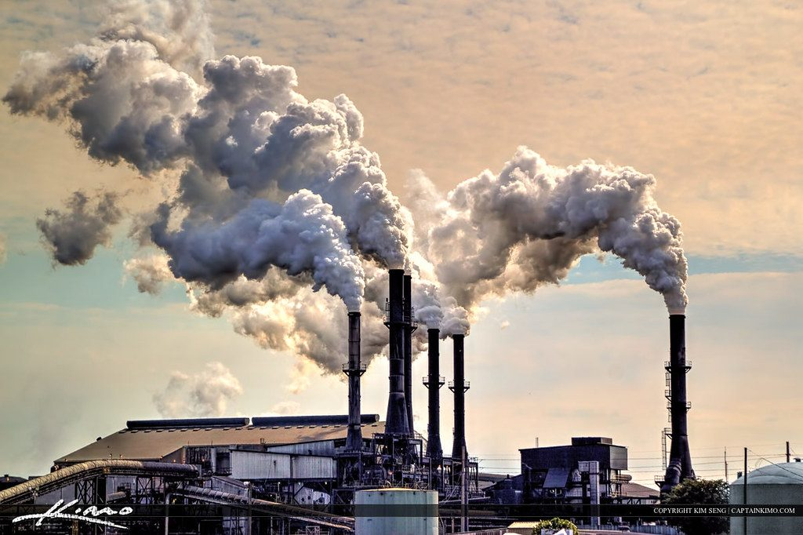
BÀI 17
3
Biến đổi khí hậu
Quan sát hình ảnh sau và thông tin trong bài, em hãy cho biết biến đổi khí hậu là gì? Nêu nguyên nhân gây ra biến đổi khí hậu.
- Biến đổi khí hậu là sự thay đổi của khí hậu trong một khoảng thời gian dài.
- Nguyên nhân: việc phát triển công nghiệp lượng khí CO₂ thải vào bầu khí quyển quá nhiều cùng với việc đốt rừng, chặt phá rừng bừa bãi…

Slide 24
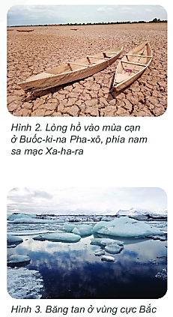
BÀI 17
3
Biến đổi khí hậu
Quan sát các hình 2, 3 và thông tin trong bài, em hãy nêu một số biểu hiện của biến đổi khí hậu.
Trái Đất nóng lên, mực nước biển dâng cao do băng tan, sự gia tăng thiên tai như bão, lốc, mưa lớn, nắng nóng, hạn hán…

Slide 25
BÀI 17
3
Biến đổi khí hậu
Gấu Bắc Cực tự cạo đi lớp lông của mình vì Trái Đất nóng lên cho thấy các loài sinh vật bị suy giảm và hoạt động của con người có nguy cơ bị ảnh hưởng.
Xem video clip sau đây và thông tin trong bài, em hãy nêu hậu quả do hiệu ứng nhà kính gây ra.

Slide 26
BÀI 17
3
Biến đổi khí hậu
a. Biểu hiện của biến đổi khí hậu
- Biến đổi khí hậu là sự thay đổi của khí hậu trong một khoảng thời gian dài.
- Biểu hiện: Trái Đất nóng lên, mực nước biển dâng cao do băng tan, sự gia tăng thiên tai như bão, lốc, mưa lớn, nắng nóng, hạn hán…

Slide 27
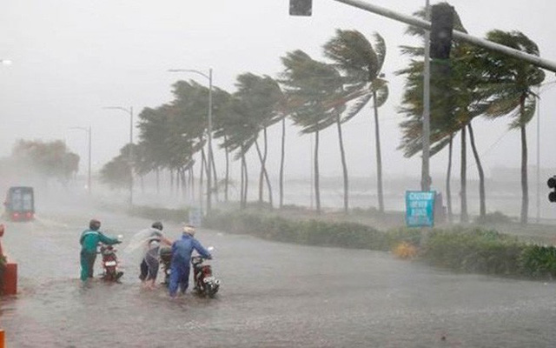
BÀI 17
3
Biến đổi khí hậu
- Thiên tai là những thảm họa bất ngờ do thiên nhiên gây ra cho con người như: bão, lốc xoáy, lũ lụt, hạn hán, mưa đá…
- Hậu quả: gây thiệt hại về người và tài sản, làm ảnh hưởng lớn đến hoạt động kinh tế xã hội.
Dựa vào các hình ảnh sau và thông tin trong bài, em hãy cho biết thiên tai là gì? Nêu hậu quả của thiên tai.

Slide 28
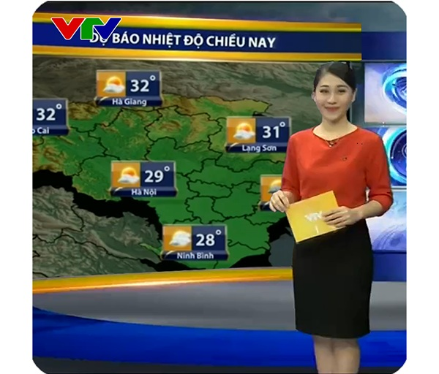
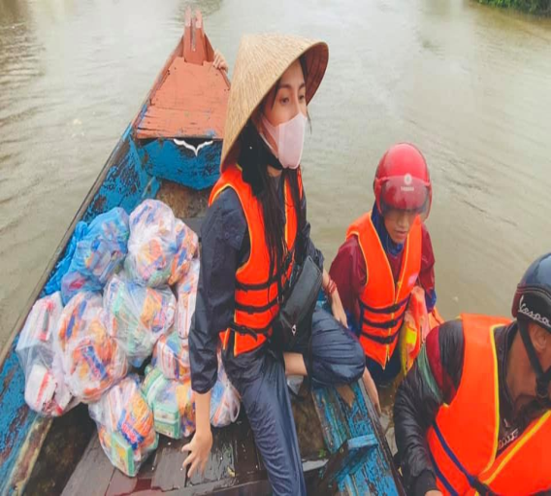
BÀI 17
3
Biến đổi khí hậu
- Trước khi xảy ra: dự báo thời tiết, dự trử lương thực, trồng và bảo vệ rừng, sơ tán dân, xây dựng hồ chứa.
- Trong khi xảy ra: ở nơi an toàn, hạn chế di chuyển, giữ gìn sức khỏe, dự trử nước, thực phẩm…
- Sau khi xảy ra: khắc phục sự cố, vệ sinh môi trường, giúp đỡ người khác…
Dựa vào các hình ảnh sau và thông tin trong bài, em hãy nêu các biện pháp phòng tránh thiên tai.

Slide 29
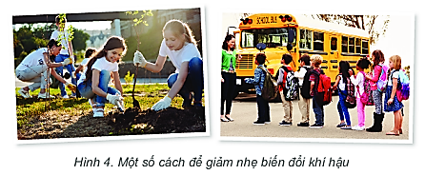
BÀI 17
3
Biến đổi khí hậu
- Trồng nhiều cây xanh để hấp thụ khí CO₂ và thải ra khí O₂ giúp điều hòa khí hậu, hạn chế hiệu ứng nhà kính.
- Sử dụng phương tiện công cộng sẽ ít thải ra các khí độc hại vào bầu khí quyển giữ bầu không khí trong lành.
Dựa hình 4, em hãy giải thích tại sao các hoạt động trong hình giúp ta giảm nhẹ biến đổi khí hậu?

Slide 30
BÀI 17
3
Biến đổi khí hậu
b. Phòng tránh thiên tai và ứng phó với biến đổi khí hậu
- Trước khi xảy ra: gia cố nhà cửa, bảo quản đồ đạc, sơ tán dân…
- Khi xảy ra: theo dõi ứng phó kịp thời, đảm bảo an toàn cá nhân.
- Sau khi xảy ra: dọn dẹp vệ sinh, phòng chống dịch bệnh.
- Sử dụng tiết kiệm hiệu quả năng lượng, sử dụng phương tiện giao thông công cộng, hạn chế túi ni lông, trồng cây xanh, bảo vệ rừng…

Slide 31
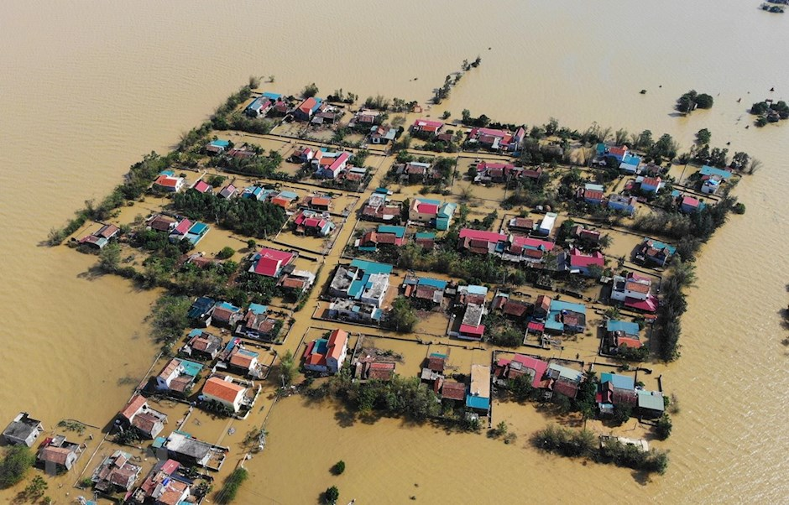
BÀI 17
EM CÓ BIẾT?
Trong tháng 10 - 11/2020, 7 cơn bão liên tiếp đổ bộ vào khu vực miền Trung gây ra mưa lớn chưa từng có làm ngập lụt trên diện rộng, làm 249 người chết, mất tích; khoảng 50.000 ha lúa, hoa màu bị thiệt hại; nhiều cơ sở hạ tầng và công trình dân sinh bị hư hỏng. Đặc biệt, lũ dữ, sạt lở kinh hoàng tại Thủy điện Rào Trăng 3 (Thừa Thiên - Huế); Nam Trà My và Phước Sơn (Quảng Nam), Hướng Hóa (Quảng Trị) khiến nhiều người chết, mất tích, gây thiệt hại nặng nề cho các địa phương này.

Slide 32
BÀI 17
4
Luyện tập và vận dụng
a. Luyện tập
Đới khí hậu
Ôn đới
Nhiệt độ trung bình năm dưới 20⁰C, tháng nóng nhất không nhỏ hơn 10⁰C, các mùa thể hiện rất rõ trong năm.
Hàn đới
Có băng tuyết hầu như quanh năm, nhiệt độ trung bình tất cả các tháng dưới 10⁰C.
Gió thường xuyên thổi là gió Tây ôn đới.
Lượng mưa trung bình năm thường dưới 500 mm.
Lượng mưa trung bình năm từ 500 mm đến trên 1000 mm.
Gió thường xuyên thổi là gió Đông cực.
Dựa vào kiến thức đã học, em hãy trình bày khái quát đặc điểm của đới khí hậu
ôn đới và hàn đới.

Slide 33
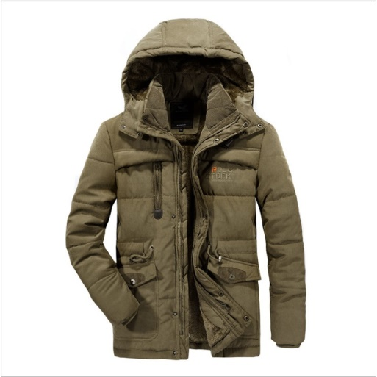
BÀI 17
4
Luyện tập và vận dụng
a. Luyện tập
Chuẩn bị áo len, áo ấm, bao tay, khăn choàng cổ, nón, áo mưa, ô dù,…
Cuối tuần dự báo thời tiết ngày hôm đó như sau: sáng sớm có sương mù, trời lạnh; trưa, chiều hửng nắng, có lúc có mưa. Em cần chuẩn bị những gì để phù hợp với thời tiết của
buổi dã ngoại đó?

Slide 34
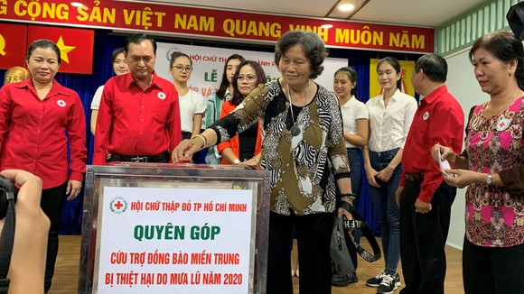
BÀI 17
4
Luyện tập và vận dụng
b. Vận dụng
Tích cực trồng và bảo vệ rừng, kiên cố nhà cửa, ở nơi an toàn, hạn chế di chuyển, tích cực đóng góp ủng hộ cho người dân ở vùng xảy ra thiên tai…
Em hãy nêu một số hoạt động mà bản thân và gia đình có thể làm để góp phần ứng phó với biến đổi
khí hậu.

